Slide 1
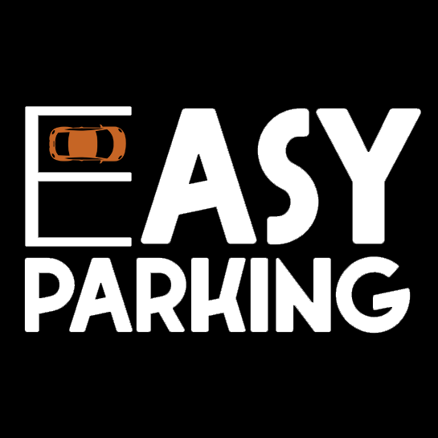

RICARDO CRUZ, 50039470
RENATO JÚNIOR, 50039475
Estudantes do curso de Engenharia Informática na Universidade Europeia

Slide 2

Easy Parking - Introdução
Business Sector: Mobilidade e estacionamento.
Expectativas para o projeto:
Ter um público-alvo mais abrangente para que não seja utilizada somente por pessoas mais ligadas à tecnologia;
Conseguir que a aplicação seja implementada em vários parques, cidades e países diferentes;
Ser integrada numa empresa com rede de parques de estacionamento (exemplo: Emel);
A aplicação poder estender a sua área de negócio para outro tipo de estacionamentos e veículos (exemplo: barcos numa doca/porto).
Objetivo futuro: implementar um sistema de inteligência artificial para ajudar a gerir os preços de cada parque segundo a demanda.

Slide 3
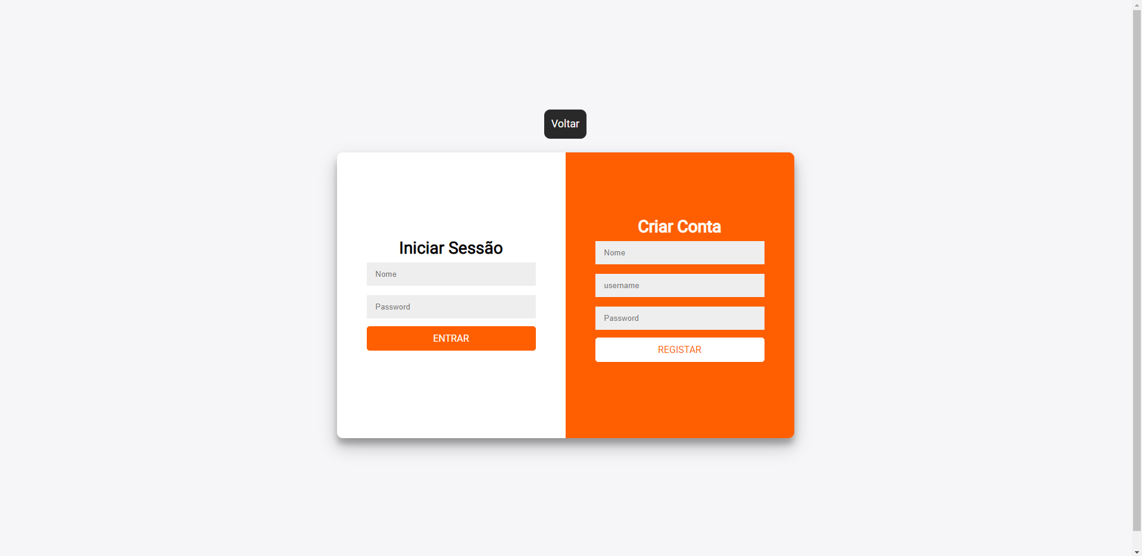
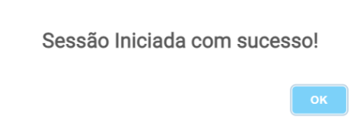

Criar e aceder à conta

Slide 4
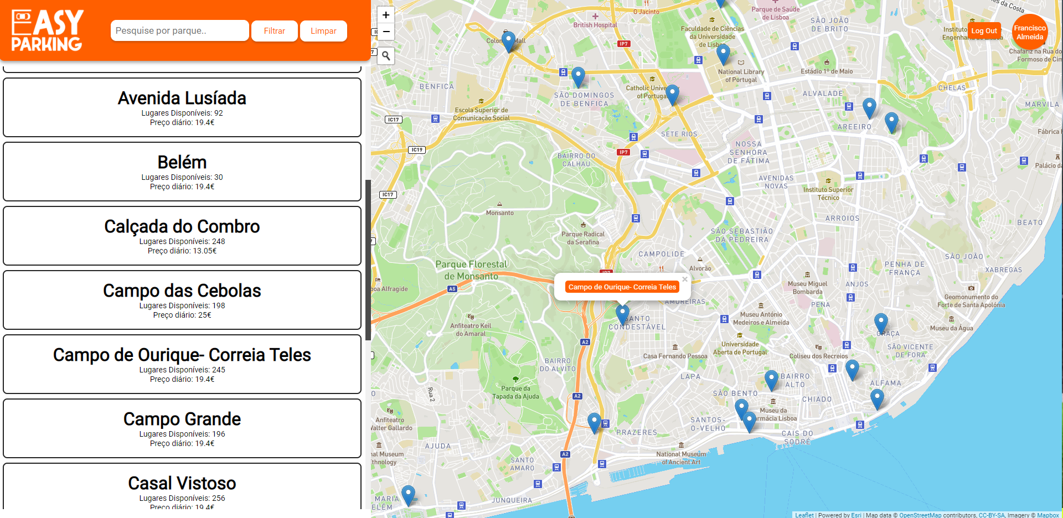
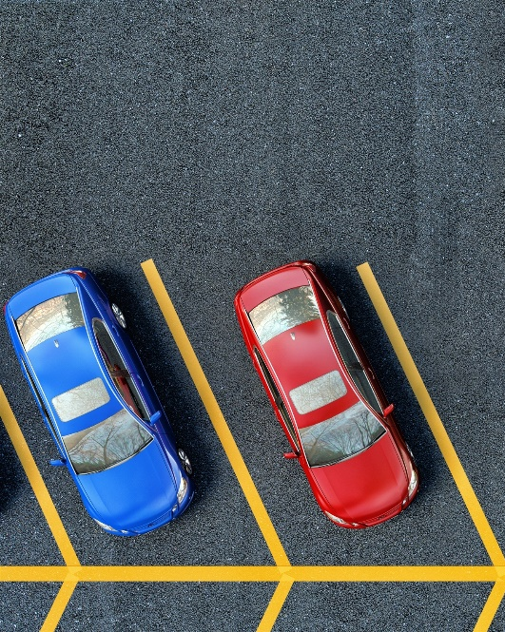
Seleção de Parques

Slide 5
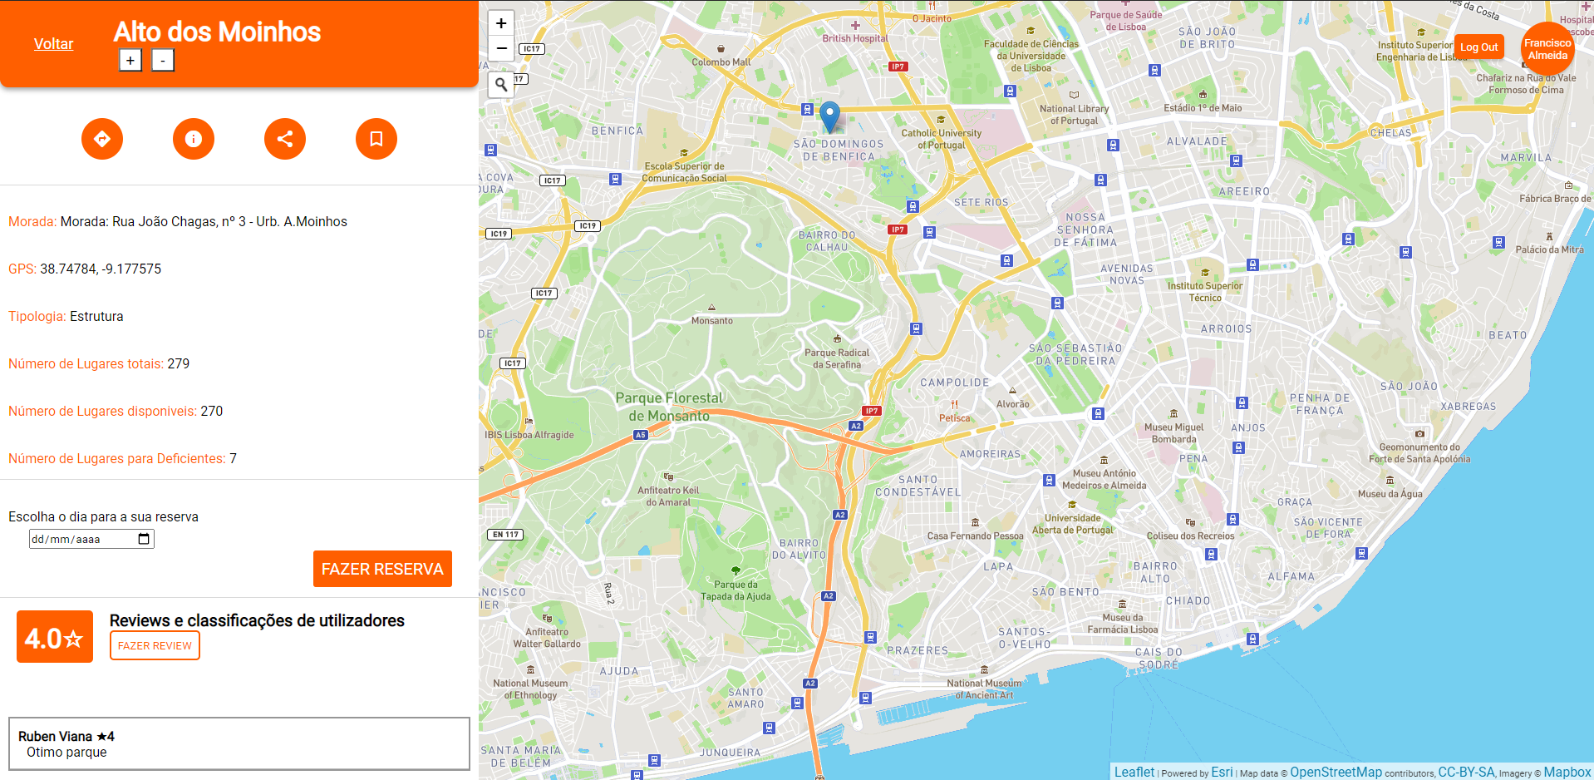
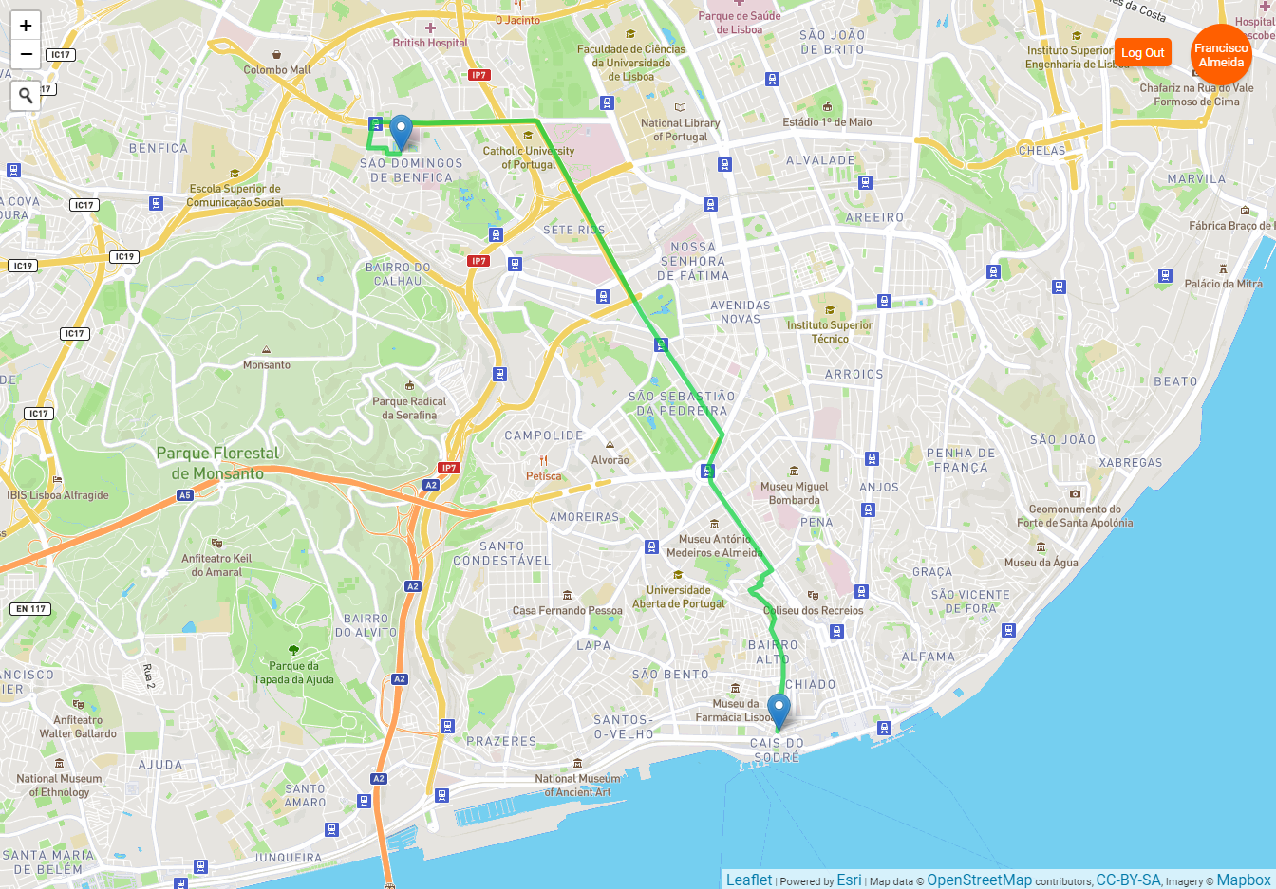

Página do Parque

Slide 6
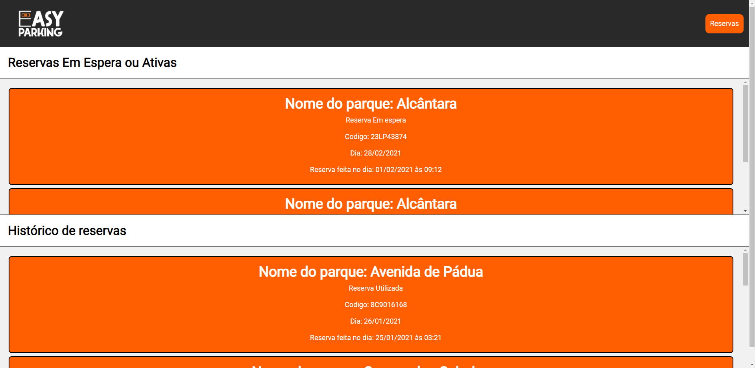

Reservas do Utilizador

Slide 7
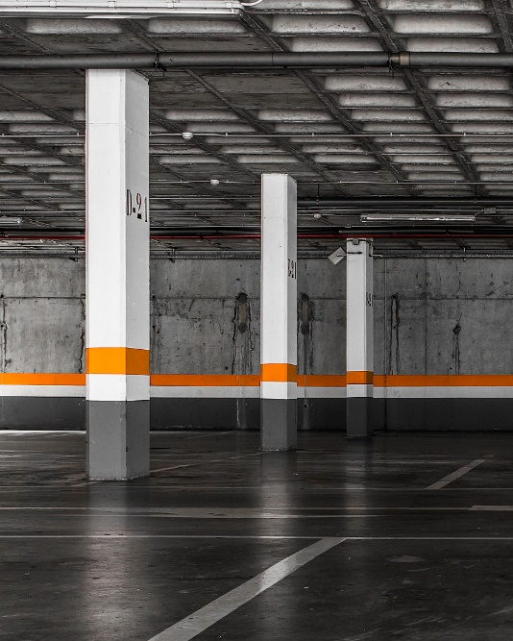
Conclusão e Trabalho Futuro
• Criar página de perfil de utilizador com a opção de ver dados do perfil e poder editar esses mesmos dados.
• Possibilidade de marcar parques como favoritos e aceder a esses parques no perfil de utilizador de maneira mais rápida.
• Possibilidade de o utilizador ver as instruções da rota da sua localização até ao parque escolhido.
• Encriptação dos dados do utilizador de modo a obter mais segurança.
• Módulo de gestão de reservas (utilizador pode editar e remover reviews feitas por si).

Slide 8
OBRIGADO PELA VOSSA ATENÇÃO
RICARDO CRUZ, 50039470
RENATO JÚNIOR, 50039475
Estudantes do curso de Engenharia Informática na Universidade Europeia

